Slide 4
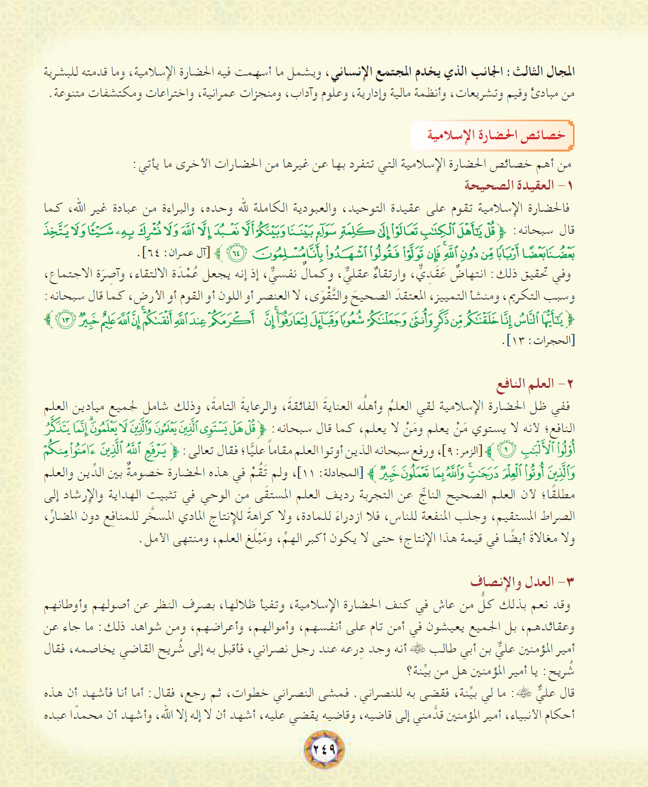

Slide 6
ص 248
ص 248
ص 249
ص 250

